Slide 1
LENGUAJE Y COMUNICACIÓN
Sexto básico

Slide 2
NORMAS DE CLASE:
Mantener micrófonos apagados durante la presentación
Levantar la mano para preguntar
Respetar el turno del compañero

Slide 3
OBJETIVOS:
CONOCER EL RELATO HISTÓRICO

Slide 4
¿Qué es el relato histórico?
- Es un texto en el que se relata un hecho histórico del pasado
- También se cuenta la vida de un personaje importante
- Se caracteriza por contar hechos reales pueden ser verificados mediante una investigación
- Se cuentan de forma cronológica

Slide 5
¿Para qué sirve el relato histórico?
-Ayuda a comprender como ocurrieron sucesos específicos que marcaron la historia de un país
-Permite conocer las causas y consecuencias de un lugar
-Podemos conocer la historia de diferentes culturas

Slide 6
Elementos del relato histórico
Causas
Fundamentos, origen o motivo de algo
Consecuencias
Efecto o resultado de algo

Slide 7
Elementos del relato histórico
-Lenguaje formal
- Personajes: Personas reales que estuvieron presentes en los hechos
-Tiempo: Ocurren en una época o año determinad
¿Cuándo ocurre?
-Tema: ¿Qué ocurre?
-Espacio: Lugar donde pasan los acontecimientos
¿Dónde ocurre?

Slide 8
Partes del relato histórico

Slide 9
Leamos el siguiente texto

Slide 11
Responde
- ¿Qué ocurrió?
- ¿Cuándo?
- ¿Dónde?
- ¿Quiénes participaron?

Slide 12
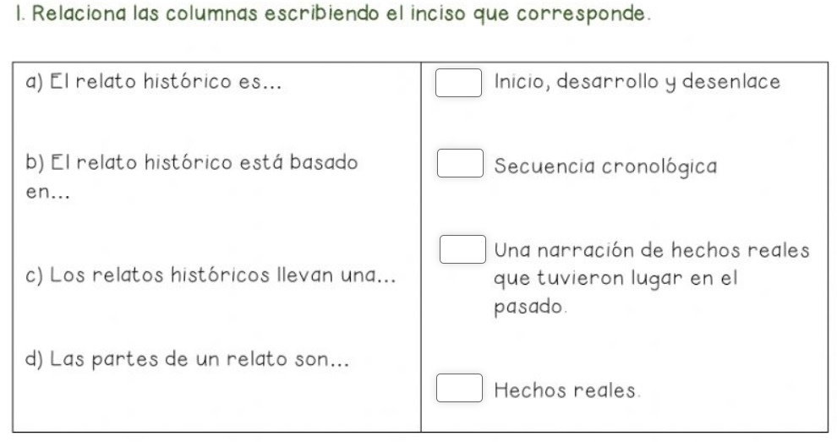
Actividad

Slide 13
Respuestas Actividad
El relato histórico es .... una narración de hechos reales que tuvieron lugar en el pasado
El relato histórico está basado en ... hechos reales
Los relatos históricos llevan una ... secuencia cronológica
Las partes de un relato son ... inicio, desarrollo y desenlace

Slide 14
Ticket de salida
¿Qué elementos contiene el relato histórico?
Selecciona las alternativas correctas
1 Contiene introducción, desarrollo y desenlace
2 Tiene moraleja
3 Está basada en hechos reales
4 Llevan un orden cronológico
5 Contiene datos imaginarios
6 Hay causas y consecuencias

Slide 15
¡BUEN TRABAJO!

